Slide 1
АВТОНОМНОЕ УЧРЕЖДЕНИЕ «ДОШКОЛЬНОЕ ОБРАЗОВАТЕЛЬНОЕ УЧРЕЖДЕНИЕ ДЕТСКИЙ САД ОБЩЕРАЗВИВАЮЩЕГО ВИДА С ПРИОРИТЕТНЫМ ОСУЩЕСТВЛЕНИЕМ ФИЗИЧЕСКОГО РАЗВИТИЯ ДЕТЕЙ № 9 «ЧЕРЕПАШКА» МУНИЦИПАЛЬНОГО ОБРАЗОВАНИЯ ХАНТЫ-МАНСИЙСКОГО АВТОНОМНОГО ОКРУГА-ЮГРЫ ГОРОДСКОЙ ОКРУГ ГОРОД РАДУЖНЫЙ Тема: «Словесно – логические игры для развития творческого мышления и воображения у детей старшего дошкольного возраста»
Выполнено
воспитателем
Панченко Т.Д.
Радужный, 2013

Slide 2
Актуальность
К концу дошкольного периода у детей начинает формироваться словесно-логическое мышление. Оно предполагает развитие умения оперировать словами, понимать логику рассуждений. И в это время детям особенно нужна помощь взрослых: родителей и педагогов.
В настоящее время разработано множество игр, направленных на развитие логического и образного мышления, произвольности памяти, внимания, речи и творческого воображения. Чем раньше начать развивать и стимулировать логическое мышление, базирующееся на ощущениях и восприятии ребенка, тем более высоким окажется уровень его познавательной активности, тем быстрее осуществится главный переход от конкретного мышления к высшей его фазе – абстрактному.
Во время игр от взрослого требуются:
терпение;
умение играть и верить в игру;
принять и понять любой ответ, предложение, решение ребенка;
подчеркивать неповторимость, индивидуальность каждого ребенка;
творчество.
В процессе выполнения таких игр у дошкольника активизируется способность к анализу, синтезу, сравнению и обобщению. Взрослые, играя с ребенком, имеющий любой уровень речевого и интеллектуального развития, совершенствуют самые ценные для него психические процессы: мышление, внимание, память, речь, воображение, способность к творчеству.
Желаю вам успеха и творчества, играйте с удовольствием!

Slide 3
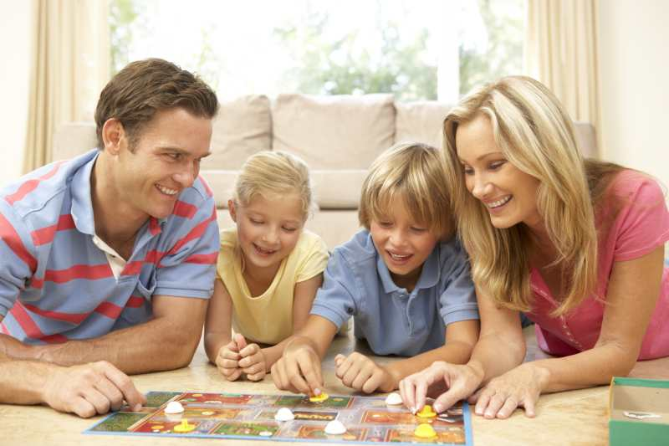
Словесно – логические игры для развития творческого мышления и воображения у детей старшего дошкольного возраста
Подбор материала для педагогов и родителей

Slide 4
«Фантастическое животное»
Цель: развивать творческое воображение, используя разные виды изображения.
Материал: разные части животных, птиц, рыб.
Инструкция: составить из имеющихся элементов фантастическое животное, придумать название. Затем изобразить это фантастическое животное в выбранной технике.
«Веселые ладошки»
Цель: развивать творческое воображение.
Материал: картонные силуэты ладошек, предметы(шляпки, бантики, ботиночки, цветочки, колечки, ленточки) разного цвета.
Инструкция: нарядить каждый пальчик.
«Путешествие в прошлое, будущее, настоящее»
Цель: развивать творческое воображение, поисковую активность детей.
Материал: карточки с рисунками любых предметов.
Темы: свистулька, карандаш, альбом, стул и многое другое.
Инструкция: выбери карточку и расскажи о его прошлом, настоящем, будущем.

Slide 5
«Угадай, на что похоже»
Цель: развивать творческое воображение.
Материал: листы бумаги или картона с наклеенными кусочками ткани или любого материала разной формы и фактуры.
Инструкция: постарайся увидеть образ в кусочке ткани, дорисуй и опиши.
«Человек учится у природы»
Цель: учить замечать повторяемость форм и линий в природе и предметах.
Материал: парные карточки-картинки: вышивка, бабочка; кружева, паутинки; самолет, птица; дельфин, подводная лодка; забор, трава; вышивка с цветами; цветы, листья.
Инструкция: подбери пару.
«Трудная игра»
Цель: развивать мышление.
Материал: карточки с изображением разных предметов(дом, машина, кошка)вид с боку, сзади, спереди.
Инструкция: разобрать по кучкам.

Slide 6
«Составь натюрморт»
Цель: Закрепить знания о жанре натюрморта, научить составлять свою композицию по собственному замыслу, по заданному сюжету (праздничный, с фруктами и цветами, с посудой и овощами, с грибами и многое другое).
Материал: картинки цветов, посуды, овощей, фруктов, ягод, грибов.
Инструкция: составь натюрморт.
«Ветки»
Цель: учить видеть выразительность форм и линий.
Материал: карточки с изображением ветки с хвоей, ветки с мелкими и крупными листьями. Открытки или картинки с изображением букетов, композиций, в которых можно найти такие же ветки.
Инструкция: подобрать карточки к открыткам.
«Перспектива»
Цель: закреплять знания о правилах перспективы.
Материал: много фигурок животных, деревьев разного размера. Фланелеграф или панно с изображением леса или поляны с прорезями для фигурок.
Инструкция: придумай сказку с фигурками и рассели их на свои места: близко, далеко.

Slide 7
«Семейный портрет»
Цель: закреплять знания детей о половых и возрастных особенностях
людей; научить находить отличительные признаки мужского и женского лица, молодого и пожилого.
Материал: портреты из журналов, разрезанные на части, отдельно еще разные прически, накладные усы, бороды, очки, украшения.
Инструкция: составь портрет.
«Симметричные предметы»
Цель: дать понятие о симметричности предметов.
Материал: картинные силуэты, разрезанные пополам.
Инструкция: составь из деталей как можно больше симметричных деталей.

Slide 8
«Забавный клоун»
Цель: развивать творческое воображение, чувство цвета.
Материал: фигурки клоунов; много предметов для них: шляпы, бабочки, галстуки, ботинки.
Инструкция: наряди клоуна в одной цветовой гамме.
«Цветопись настроения»
Цель: учить соотносить цвет с настроением.
Материал: карточки, изображающие эмоциональные состояния человека, карточки разных цветов и оттенков.
Инструкция: подобрать цветную карточку к настроению человека.
Например: радость-красный; спокойное настроение-зеленый; грусть -синий; плач, тревожность - фиолетовый; крик – черный. Но у ребенка могут быть и другие ассоциации.

Slide 9
